Slide 1
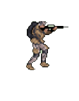

Создание видео-игры The Underworld
Бельский Константин
Федоров Тимофей

Slide 2
Цель проекта
Целью проекта является создание игры-стрелялки, в которой игрок стреляет по скелетам.
Игра предназначена для отдыха и развлечения.

Slide 3
Технологии
При разработке игры использовались следующие технологии:
Arcade - библиотека Python для создания 2D игр. Поддерживает Python 3, современные OpenGL-графику, анимированные спрайты и встроенные физические движки.
Python Imaging Library — библиотека для обработки растровых изображений в Python.
PyCharm — кроссплатформенная интегрированная среда разработки для языка программирования Python.

Slide 4

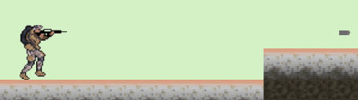
Особенности
Цель игры - убить зомби-скелетов, иначе они убьют тебя, и игра закончится.
В игре бесконечное число уровней, уровни отличаются ландшафтами.
Переход на следующий уровень происходит, когда мертвы все скелеты.
Переход сопровождается отображением таймера обратного отсчета.

Slide 5
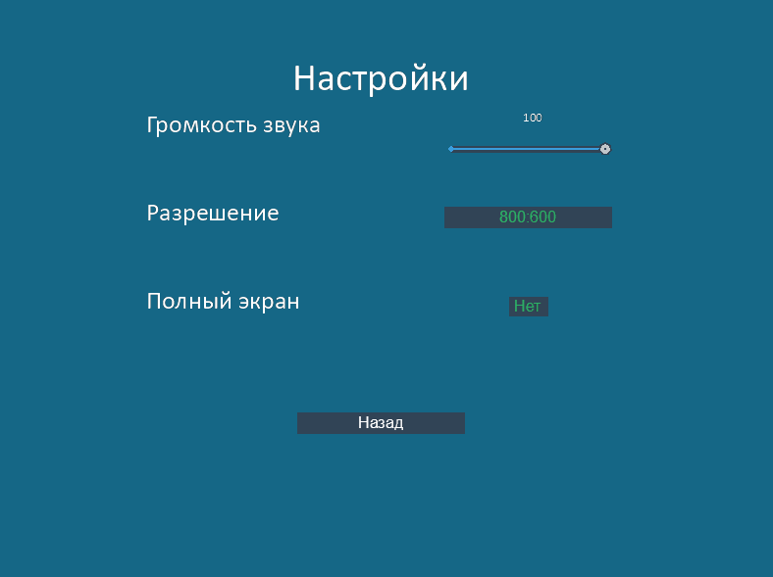
Настройки игры
В настройках доступен выбор полноэкранного режима, разрешения и громкости звука.

Slide 6
Структура классов
Game
основной класс игры для переключения между сценами
FirstScene
стартовая сцена игры
GameView
класс для игрового процесса
OptionsScene
сцена настройки игры
AutorsScene
сцена с информацией об авторах игры
Player
класс описывает поведение игрока
Enemy
класс описывает поведение врагов-скелетов
Bullet
класс, описывающий поведение пули

Slide 7
Достоинства игры
Игра реализована в достаточном объеме, чтобы служить развлечением.
Есть настройки разрешения, громкости звука.
Полноэкранный режим игры.
Оригинально реализовано окно с информацией об авторах - имена летают по экрану и отталкиваются от его краев.
В игре используется процедурно-генерируемый ландшафт на основе созданных авторами текстур.

Slide 8
Возможности для развития игры
Использование текстур персонажей собственного производства авторов.
Изменение поведения стрельбы – в направлении указанном мышью, а не только по горизонтали.
Реализация атак со стороны врагов.
Подсчет очков.

